Slide 1
Big Data Diplomado de Datos 2021 Clase 7: NoSQL (I)
Aidan Hogan
aidhog@gmail.com

Slide 2
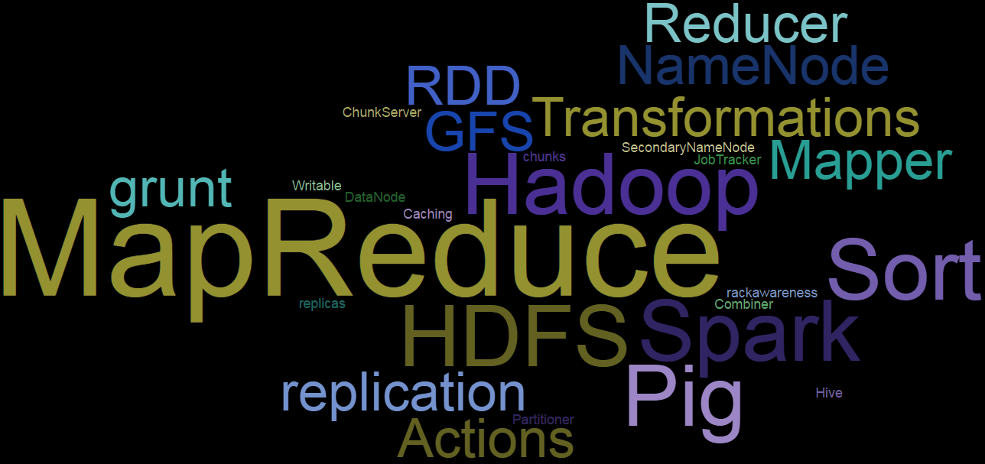
Hadoop/MapReduce/Pig/Spark: Procesando datos masivos

Slide 3
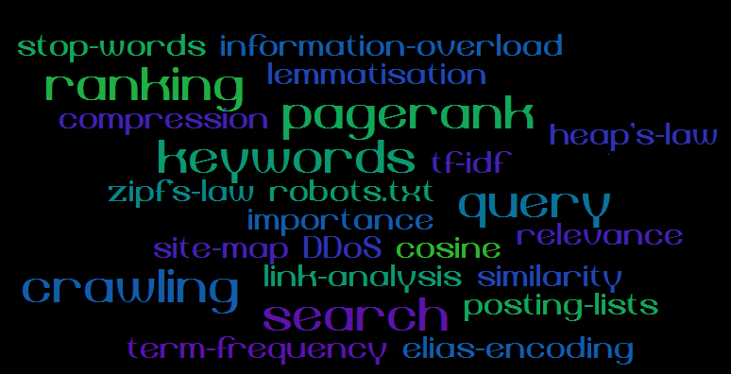
Recuperación de información: Almacenando datos masivos no estructurados

Slide 4
¿Almacenando datos masivos estructurados?
?

Slide 5
Datos masivos: Almacenar datos estructurados

Slide 6
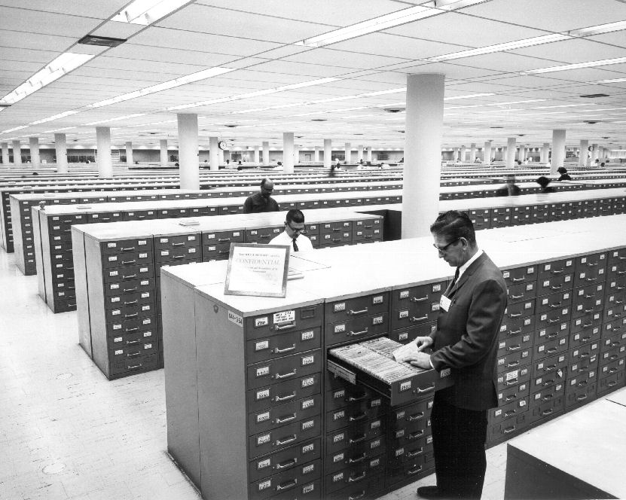
Bases de datos relacionales

Slide 7
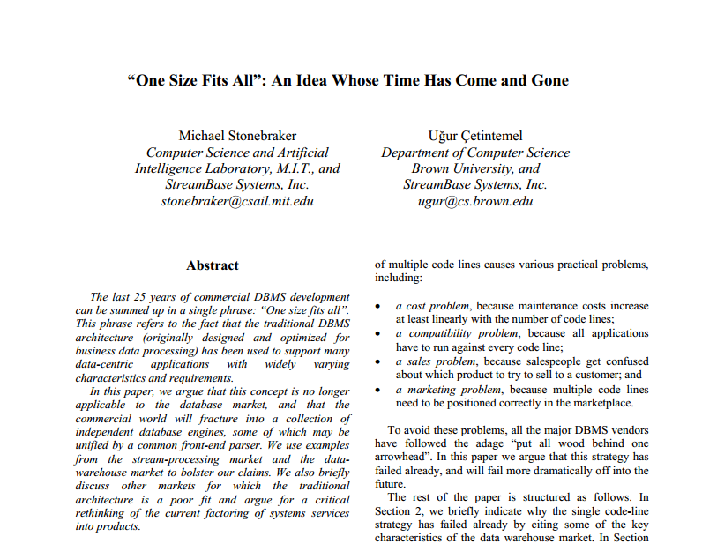
Bases de datos relacionales: ¿Talla única?

Slide 9
Bases de datos relacionales: Aspectos costosos
"Structured Query Language" (SQL):
Lenguaje declarativo
Muchas buenas características
Difícil de optimizar
"Atomicity, Consistency, Isolation, Durability" (ACID):
Asegura correctitud de la base de datos
¡Incluso si hay mucho tráfico!
¡Las transacciones incurren en altos gastos!
bloqueos multi-fase, multi-versionamiento, logging
La distribución no es directa

Slide 10
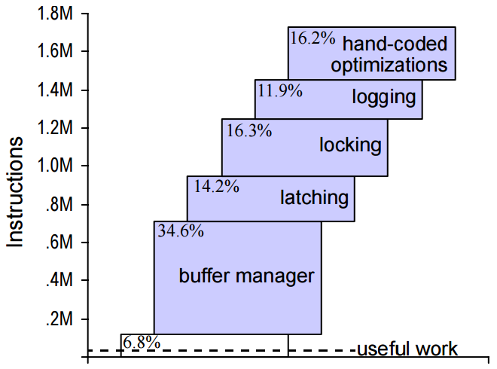
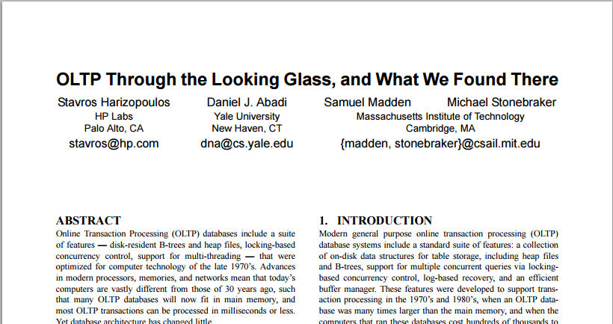
Gastos en transacciones: el costo de ACID
640 transacciones por segundo en un sistema que garantiza ACID
12.700 transacciones por segundo en un sistema sin logging, transacciones o bloqueos

Slide 11
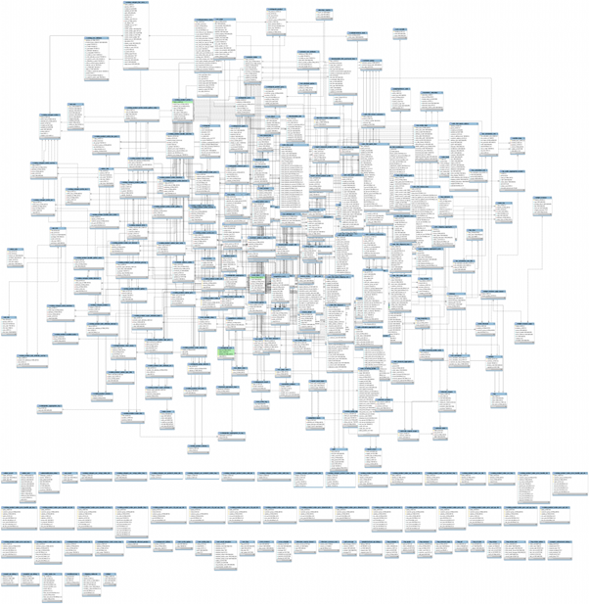
Bases de datos relaciones: Complejidad

Slide 12
¿Alternativas a bases de datos relacionales para gestionar datos masivos?

Slide 13
NoSQL
¿Qué saben ustedes de NoSQL?

Slide 14
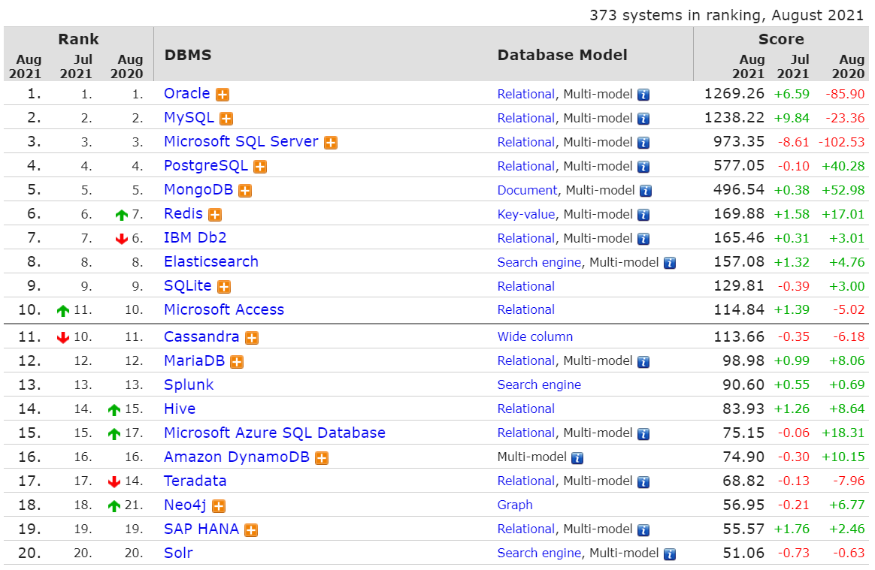
http://db-engines.com/en/ranking

Slide 15
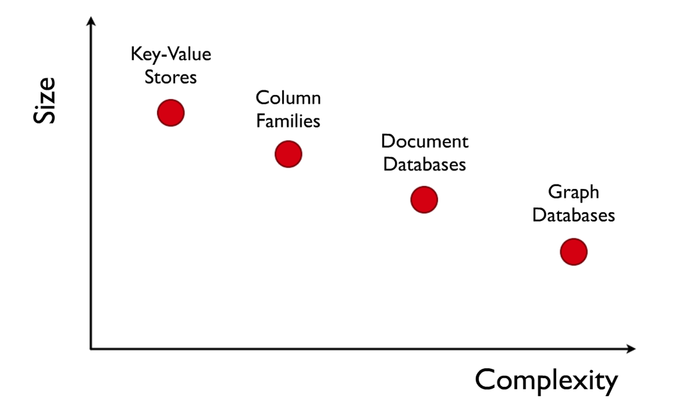
NoSQL

Slide 16
NoSQL: No solo SQL ("Not only SQL")
Distribuido
"Sharding": partición "horizontal" de datos
Replicación
Garantías diferentes a ACID
A menudo lenguajes más simples que SQL
APIs no estandarizadas
Más trabajo para la aplicación
Sabores diferentes (para escenarios diferentes)
Garantías diferentes
Perfiles diferentes de escalabilidad
Funcionalidades de consulta diferentes
Modelos de datos diferentes

Slide 17
Limitaciones de almacenamiento distribuido: Teorema CAP

Slide 18
Pero primero … ACID
Para bases de datos tradicionales sin distribución …
Atomicity:
Atomicidad: Las transacciones son todo o nada
Consistency:
Coherencia: No rompe las restricciones / reglas
Isolation:
Aislamiento: Transacciones paralelas actúan como si fueran secuenciales
Durability
Durabilidad: El sistema recuerda los cambios

Slide 19
¿Qué es CAP?
Tres garantías que un sistema distribuido podría ofrecer
Consistency:
Coherencia: Todos los nodos tienen una visión coherente del sistema
Availability:
Disponibilidad: Toda petición de escritura/lectura es atendida
Partition-tolerance:
Tolerancia a particiones: El sistema funciona incluso si hay pérdida de mensajes
¡El CA en CAP no es el mismo CA que en ACID!
¡Partición de la red, no de los datos!

Slide 20
Un sistema distribuido (con Replicación)
F–J
K–S
A–E
T–Z
T–Z
A–E
F–J
K–S

Slide 21
Coherencia
F–J
K–S
A–E
T–Z
Hay 891 usuarios en ‘M’
Hay 891 usuarios en ‘M’
T–Z
A–E
F–J
K–S

Slide 22
Disponibilidad ("Availability")
891
F–J
K–S
A–E
T–Z
T–Z
A–E
F–J
K–S
¿Cuántos usuarios en ‘M’?

Slide 23
Tolerancia a Particiones
891
F–J
K–S
A–E
T–Z
T–Z
A–E
F–J
K–S
¿Cuántos usuarios en ‘M’?

Slide 24
La pregunta CAP
¿Puede un sistema distribuido garantizar:
Coherencia (todos los nodos tienen una visión actualizada),
disponibilidad/Availability (toda escritura/lectura es atendida) y
tolerancia a Particiones (el sistema funciona incluso si hay mensajes perdidos)
al mismo tiempo?
¿Qué opinas?

Slide 25
La respuesta CAP

Slide 26
El teorema CAP
¡Un sistema distribuido no puede garantizar:
Coherencia (todos los nodos tienen una visión actualizada),
disponibilidad/Availability (toda escritura/lectura es atendida) y
tolerancia a Particiones (el sistema funciona incluso si hay mensajes perdidos)
al mismo tiempo!

Slide 27
La "demostración" CAP
891
Hay 891 usuarios en ‘M’
F–J
K–S
A–E
T–Z
T–Z
A–E
F–J
Hay 892 usuarios en ‘M’
K–S
Hay 891 usuarios en ‘M’
¿Cuántos usuarios en ‘M’?

Slide 28
El triángulo CAP
C
Elige
dos
A
P

Slide 29
Sistemas CAP
CA: Garantiza respuestas correctas sólo mientras la conexión funcione bien
(Centralizado / Tradicional)
CP: Garantiza respuestas correctas incluso si hay fallas en la conexión, pero la respuesta puede fracasar (Disponibilidad debíl)
C
A
P
(No hay intersección)
AP: Siempre provee "la mejor" respuesta que puede incluso en presencia de fallas en la conexión (Coherencia eventual)

Slide 30
Sistema CA
892
Hay 892 usuarios en ‘M’
There’s 891 users in ‘M’
F–J
K–S
A–E
T–Z
T–Z
A–E
F–J
Hay 892 usuarios en ‘M’
K–S
There’s 891 users in ‘M’
¿Cuántos usuarios en ‘M’?

Slide 31
Sistema CP
Error
Hay 891 usuarios en ‘M’
F–J
K–S
A–E
T–Z
T–Z
A–E
F–J
Hay 892 usuarios en ‘M’
K–S
There’s 891 users in ‘M’
¿Cuántos usuarios en ‘M’?

Slide 32
Sistema AP
891
Hay 891 usuarios en ‘M’
F–J
K–S
A–E
T–Z
T–Z
A–E
F–J
Hay 892 usuarios en ‘M’
K–S
There’s 891 users in ‘M’
¿Cuántos usuarios en ‘M’?

Slide 33
BASE (AP)
Basically Available (básicamente disponible)
Casi siempre funciona (está operando)
Soft State (estado virtualizado)
Información replicada / en caché
Eventual Consistency (coherencia eventual)
Se toleran, por un tiempo, datos obsoletos
¿De qué manera Twitter opera como un sistema BASE (AP)?

Slide 34
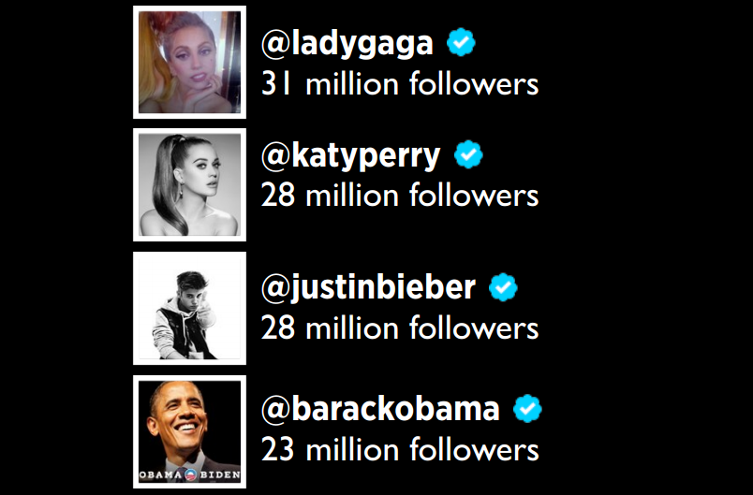
Lady Gaga crea una “partición” de la red
Los usuarios pueden ver los retweets
de los tweets de las celebridades
antes del tweet original.
Más tarde cuando llega el tweet original, el timeline
se ordenará de manera coherente.

Slide 35
CAP en la práctica
C
Fijar P
Elegir un punto intermedio entre C y A
A
P

Slide 36
Tolerancia a particiones

Slide 37
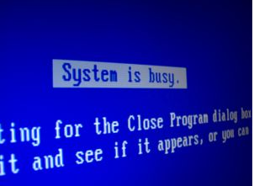
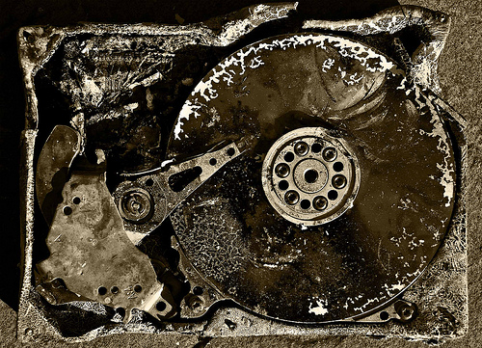
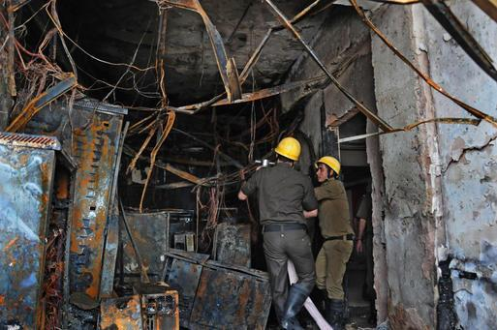
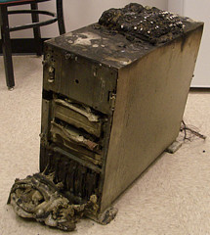
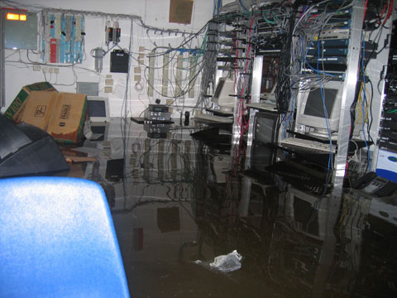
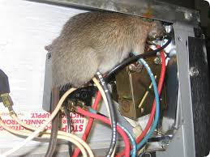
Fallas

Slide 38
Falla "Fail–Stop"
Una máquina no responde (a tiempo)
a menudo, por falla del hardware o por sobrecarga
se necesita al menos f + 1 máquinas replicadas
f = número de fallas "fail–stop"
Conteo
de
palabras
de 4.575.144
la 2.160.185
en 2.073.216
el 1.844.613
y 1.479.936
…

Slide 39
Falla Bizantina
Una máquina responde de forma incorrecta
¿Cuántas máquinas operativas necesitamos para corregir una falla bizantina?
?
Conteo
de
palabras
el 4.575.144
po 2.160.185
sé 2.073.216
ni 1.844.613
al 1.479.936
…
de 4.575.144
la 2.160.185
en 2.073.216
el 1.844.613
y 1.479.936
…
de 4.575.144
la 2.160.185
en 2.073.216
el 1.844.613
y 1.479.936
…

Slide 40
Falla Bizantina
Una máquina responde de forma incorrecta
¿Cuántas máquinas operativas necesitamos para corregir una falla bizantina?
Se necesitan 2f +1 máquinas replicadas
f = número de fallas (posiblemente) bizantinas
?
Conteo
de
palabras
el 4.575.144
po 2.160.185
sé 2.073.216
ni 1.844.613
al 1.479.936
…
de 4.575.144
la 2.160.185
en 2.073.216
el 1.844.613
y 1.479.936
…
de 4.575.144
la 2.160.185
en 2.073.216
el 1.844.613
y 1.479.936
…

Slide 41
¿Consenso distribuido?
¿Color del vestido?

Slide 42
Consenso distribuido
Consenso fuerte: Todos los nodos deben concordar
Blue
Blue
Blue
Blue
Blue
¡Consenso!

Slide 43
Consenso distribuido
Consenso fuerte: Todos los nodos deben concordar
Blue
Blue
White
Blue
Blue
¡Sin consenso!

Slide 44
Consenso distribuido
Consenso mayoritario: Debe concordar una mayoría
White
Blue
White
Blue
Blue
¡Consenso!

Slide 45
Consenso distribuido
Consenso mayoritario: Debe concordar una mayoría
White
Blue
White
Blue
White
¡Consenso!

Slide 46
Consenso distribuido
Consenso mayoritario: Debe concordar una mayoría
White
Blue
White
Blue
Green
Sin consenso.

Slide 47
Consenso distribuido
Consenso plural: Debe concordar una pluralidad
Orange
Blue
White
Blue
Green
¡Consenso!

Slide 48
Consenso distribuido
Consenso plural: Debe concordar una pluralidad
White
Blue
White
Blue
Green
Sin consenso.

Slide 49
Consenso distribuido
Consenso de quorum: n nodos deben concordar
White
Blue
White
Blue
Blue
n = 3 : Consenso.
n = 4 : Sin consenso.

Slide 50
Consenso distribuido
Consenso de quorum: n nodos deben concordar
White
Blue
White
Blue
Green
n = 2 Consenso.
(Primeras 2 máquinas consultas pero no es único!)

Slide 51
Consenso distribuido
Consenso de quorum: n nodos deben concordar
White
Blue
White
Blue
Green
¿Valor de n necesario para un consenso único con N nodos?
n > N /2

Slide 52
Consenso distribuido
Consenso deshabilitado: Toma el primer resultado
Orange
Blue
White
Blue
Green
¡Consenso!

Slide 53
Consenso distribuido
¿CP vs. AP?
Consenso fuerte: Todos los nodos deben concordar
Consenso mayoritario: Deben concordar una mayoría
Consenso plural: Deben concordar una pluralidad
Consenso de quorum: Deben concordar n nodos
Consenso deshabilitado: Toma el primer resultado
CP
AP

Slide 54
Consenso distribuido
¿La escalabilidad?
Consenso fuerte: Todos los nodos deben concordar
Consenso mayoritario: Deben concordar una mayoría
Consenso plural: Deben concordar una pluralidad
Consenso de quorum: Deben concordar n nodos
Consenso deshabilitado: Toma el primer resultado
Más mensajes
Menos mensajes

Slide 55
Consenso distribuido
Consenso fuerte: Todos los nodos deben concordar
Consenso mayoritario: Deben concordar una mayoría
Consenso plural: Deben concordar una pluralidad
Consenso de quorum: Deben concordar n nodos
Consenso deshabilitado: Toma el primer resultado
La mejor elección depende de la aplicación:
Muchos sistemas NoSQL permiten elegir
el nivel de consenso/replicación

Slide 56
NoSQL: Sistemas de Llave–Valor ("Key–Value")

Slide 57
NoSQL

Slide 58
Modelo de Llave–Valor
Es sólo un mapa ☺
put(key,value)
get(key)
delete(key)
Key | Value
Afghanistan | Kabul
Albania | Tirana
Algeria | Algiers
Andorra la Vella | Andorra la Vella
Angola | Luanda
Antigua and Barbuda | St. John’s
… | …

Slide 59
Pero se puede hacer mucho con un mapa
Key | Value
country:Afghanistan | capital@city:Kabul,continent:Asia,pop:31108077#2011
country:Albania | capital@city:Tirana,continent:Europe,pop:3011405#2013
… | …
city:Kabul | country:Afghanistan,pop:3476000#2013
city:Tirana | country:Albania,pop:3011405#2013
… | …
user:10239 | basedIn@city:Tirana,post:{103,10430,201}
… | …

Slide 60
El caso de Amazon

Slide 61
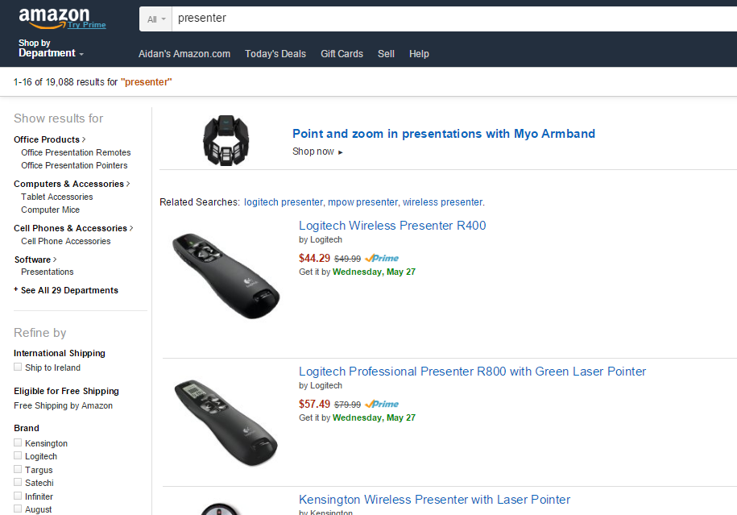
El escenario en Amazon
Listado de productos: precios, detalle, stock, etc.

Slide 62
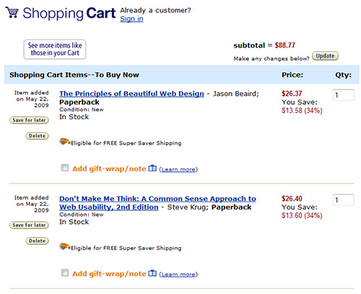
El escenario en Amazon
Información de clientes: carro de compras, cuenta, etc.

Slide 63
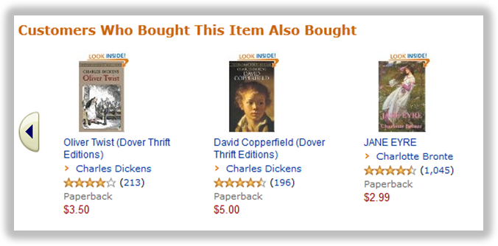
El escenario en Amazon
Recomendaciones, etc.:

Slide 64
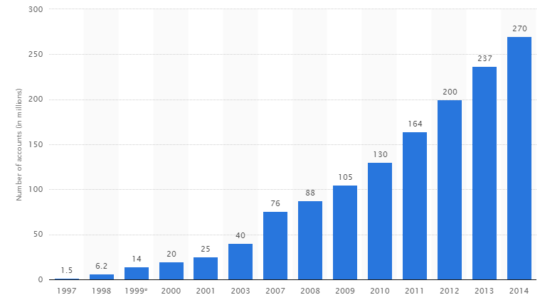
El escenario en Amazon
Clientes de Amazon:

Slide 65
El escenario en Amazon

Slide 66
El escenario en Amazon
Bases de datos sobreexigidas …
Pero muchos servicios de Amazon no necesitan:
SQL (a menudo un mapa simple basta)
o incluso:
transacciones, coherencia fuerte, etc.

Slide 67
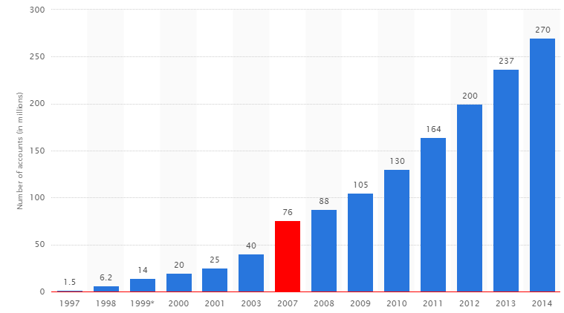
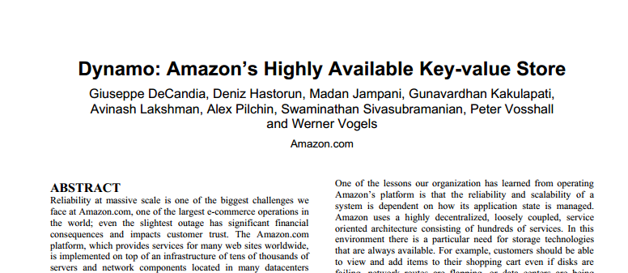
Guardado Llave-Valor: Amazon Dynamo(DB)
Objetivos:
Escalabilidad
Alta disponibilidad
Rendimiento
No se necesita SQL ni ACID completos

Slide 68
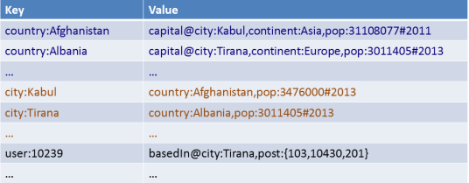
Guardado Llave-Valor: Distribución
¿Cómo se podría distribuir el guardado llave-valor?
O un particionador personalizado …

Slide 69
Guardado Llave-Valor: Distribución
¿Pero qué pasa si una máquina llega o se va de repente?
¿Cómo podemos evitar volver a hashear todo de nuevo?
O un particionador personalizado …

Slide 70
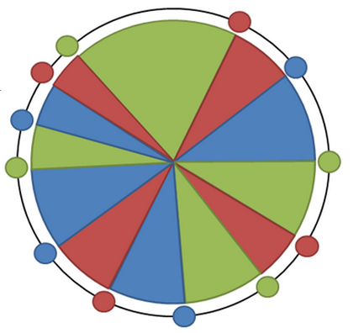
Hashing coherente ("Consistent Hashing")
Evitar volver a hashear todo de nuevo
Hashear usando un anillo
Cada máquina escoge n puntos pseudoaleatorios en el anillo
La máquina es responsable del arco después de su punto
Si una máquina se va, su rango se mueve a la máquina anterior
Si una máquina se une, elige nuevos puntos
Objetos mapeados al anillo
¿Cuántas llaves en promedio se necesitan mover si una máquina se une o se va?

Slide 71
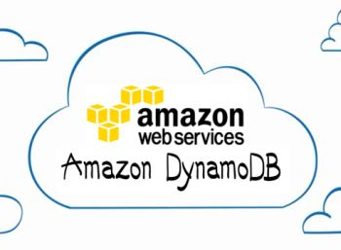
Amazon Dynamo: Hashing
Hashing coherente (128-bit MD5)

Slide 72
Guardado llave-valor: Replicación
Un factor de replicación fijo (aquí 3)
Comúnmente hay réplicas primarias / secundarias
Una nueva réplica primaria es elegida desde las réplicas secundarias en caso de que falle la primaria
A1
B1
C1
D1
E1
k
v
k
v
k
v
k
v
k
v
k
v

Slide 73
Amazon Dynamo: Replicación
¿Factor de replicación de n?
¡Fácil! Elegir n arcos siguientes (¡con máquinas diferentes!)

Slide 74
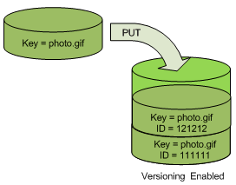
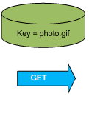
Amazon Dynamo: Versionamiento de objetos
PUT no sobrescribe: desplaza la versión actual
GET devuelve la versión más reciente

Slide 75
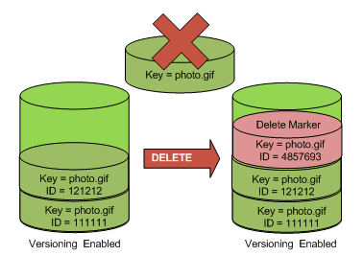
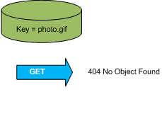
Amazon Dynamo: Versionamiento de objetos
DELETE no elimina de inmediato
GET devolverá "no encontrado" después de borrar

Slide 76
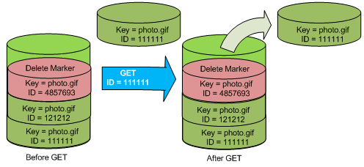
Amazon Dynamo: Versionamiento de objetos
GET por versión

Slide 77
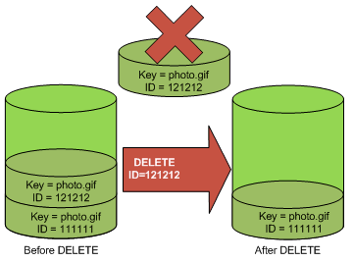
Amazon Dynamo: Versionamiento de objetos
PERMANENT DELETE por versión … eliminado

Slide 78
Amazon Dynamo: Modelo
Tabla nombrada con llave primaria y valor
La llave primaria es hasheada / sin orden
Countries
Primary Key | Value
Afghanistan | capital:Kabul,continent:Asia,pop:31108077#2011
Albania | capital:Tirana,continent:Europe,pop:3011405#2013
… | …
Cities
Primary Key | Value
Kabul | country:Afghanistan,pop:3476000#2013
Tirana | country:Albania,pop:3011405#2013
… | …

Slide 79
Amazon Dynamo: CAP
Dos opciones para cada tabla:
AP: Coherencia eventual, Alta disponibilidad
CP: Coherencia fuerte, Menor disponibilidad

Slide 80
Amazon Dynamo: Coherencia
Chismorreo "Gossiping"
Mensajes de estado intercambiados entre nodos
Dynamo en gran parte es decentralizado (no hay maestro)
Quórums:
Múltiples nodos responsables para una lectura (L) o escritura (E)
Al menos L o E nodos deben confirmar
Con L o E más alto = Coherencia más alta, Disponibilidad más baja
"Hinted Handoff" (Traspasos temporales de responsabilidades)
Para fallas temporales
Un nodo “cubre” a otro nodo mientras está caído

Slide 81
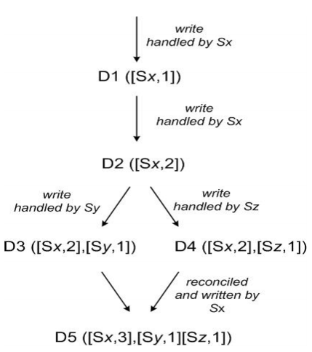
Amazon Dynamo: Coherencia
Reloj vectorial:
Una lista de pares indicando un nodo y una versión
Monitorea las versiones

Slide 82
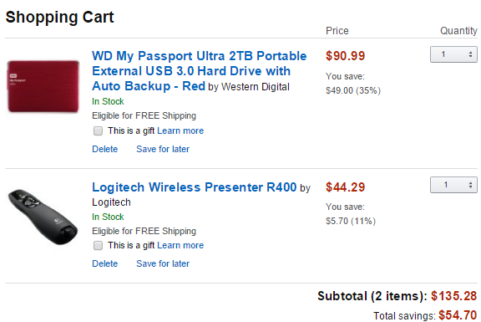
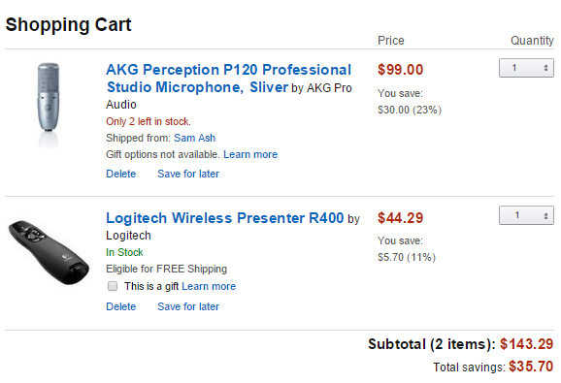
Amazon Dynamo: Coherencia
Dos versiones de un carro de compras
¿La mejor forma de unir versiones incompatibles?
(conocida como reconciliación)
La aplicación es la que mejor sabe
(… y debe poder soportar reconciliación explícitamente)

Slide 83
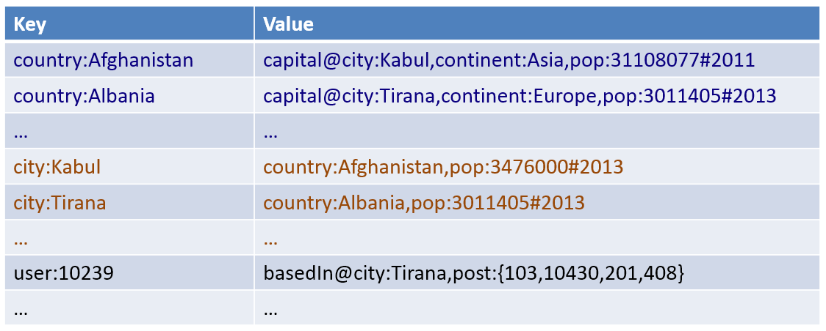
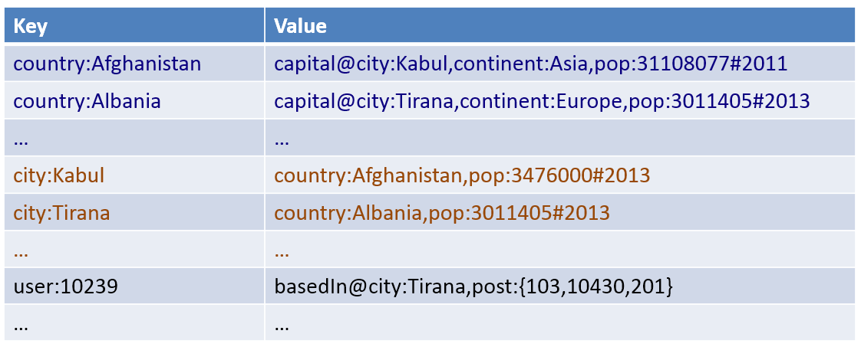
Amazon Dynamo: Coherencia
¿Cómo podemos verificar que dos bloques de datos sean
iguales (y encontrar las diferencias si existen)?

Slide 84
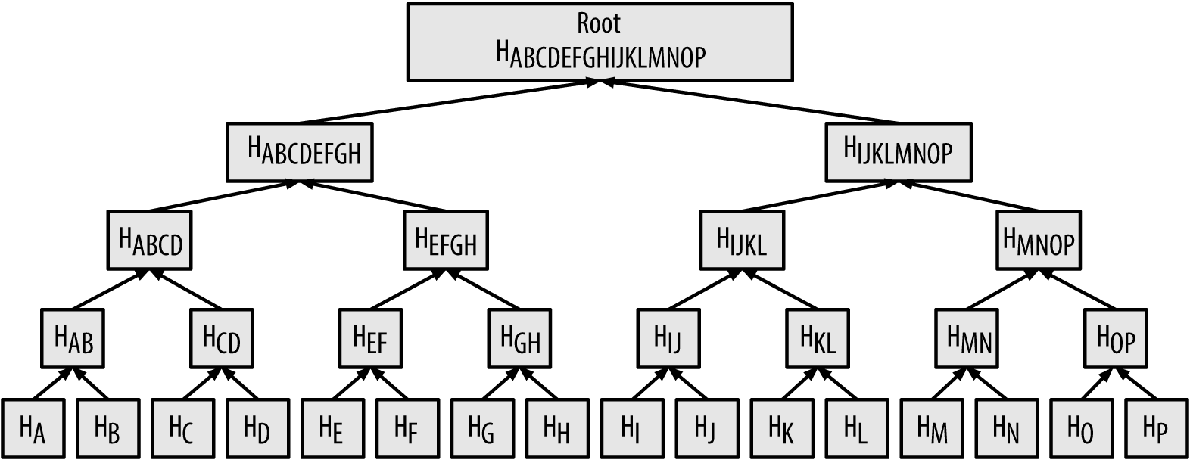
Amazon Dynamo: Árboles de Merkle
Árbol de Merkle:
Un árbol de hash:
Cada nodo hoja ("leaf node") computa los hashes desde los datos
Los otros nodos tienen hashes de sus hijos
Se pueden encontrar diferencias un nivel a la vez

Slide 85
Para los interesados …

Slide 86
Otros guardados llave-valor

Slide 87
Otros sistemas de guardado llave-valor

Slide 88
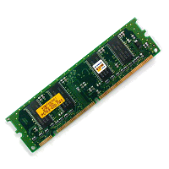
Otros sistemas de guardado llave-valor

Slide 89
Otros sistemas de guardado llave-valor

Slide 90
Otros sistemas de guardado llave-valor
Ahora uso un modelo tabular

Slide 91
http://db-engines.com/en/ranking

Slide 92
Modelo Tabular / Familia de Columnas

Slide 93
Llave–Valor = un mapa distribuido
Countries
Primary Key | Value
Afghanistan | capital:Kabul,continent:Asia,pop:31108077#2011
Albania | capital:Tirana,continent:Europe,pop:3011405#2013
… | …
Tabular = un mapa multi-dimensional
Countries
Primary Key | capital | continent | pop-value | pop-year
Afghanistan | Kabul | Asia | 31108077 | 2011
Albania | Tirana | Europe | 3011405 | 2013
… | … | … | … | …

Slide 94
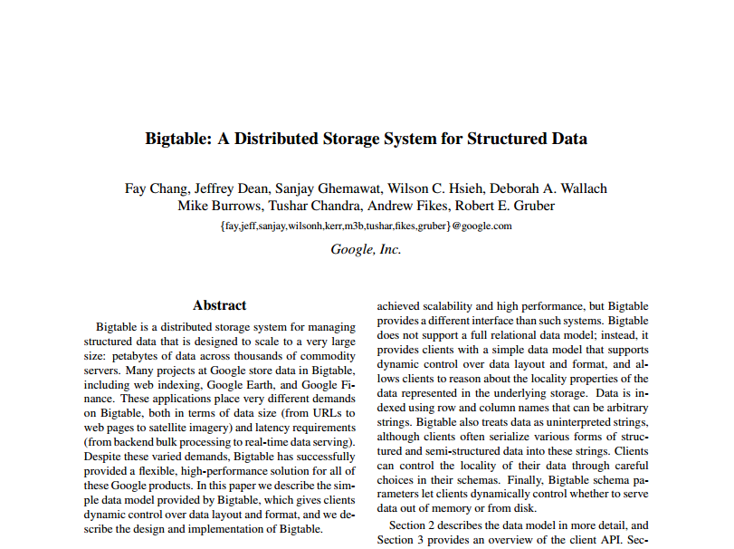
Bigtable: El "Whitepaper" Original
Autores de
MapReduce

Slide 95
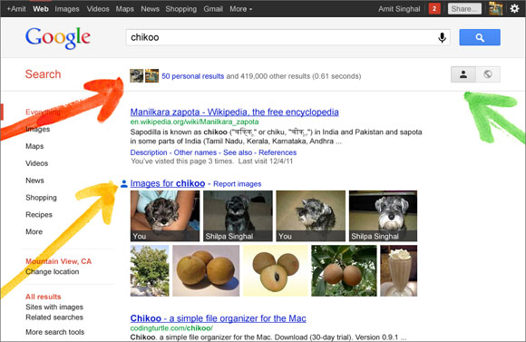
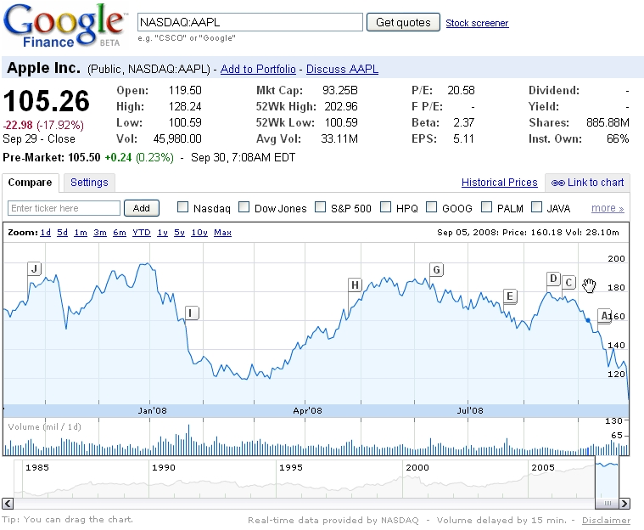
Bigtable es/era usado para …
…

Slide 96
Bigtable: Modelo de Datos
“Un mapa disperso ("sparse"), distribuido, persistente, multi-dimensional y ordenado”
Disperso: No todos los valores forman un cuadrado denso
Distribuido: Muchas máquinas
Persistente: Almacenamiento en disco (GFS)
Multi-dimensional: Valores con columnas
Ordenado: Lexicográficamente por llave de la fila
Mapa: Buscas una llave, obtienes un valor

Slide 97
Bigtable: en resumen
(fila, columna, tiempo) → valor
fila: el string identificador de una fila
ej., “Afganistan”
columna: el nombre de una columna
ej., “pop-value”
tiempo: un time-stamp (long / 64-bit)
ej., 18545664
valor: el elemento de una celda
ej., “31120978”

Slide 98
Bigtable: en resumen
(fila, columna, tiempo) → valor
(Afganistan,pop-value,t₄) →
31108077
Primary Key | capital |  | continent |  | pop-value |  | pop-year
Afghanistan | t₁ | Kabul | t₁ | Asia | t₁ | 31143292 | t₁ | 2009
 |  |  |  |  | t₂ | 31120978
 |  |  |  |  | t₄ | 31108077 | t₄ | 2011
Albania | t₁ | Tirana | t₁ | Europe | t₁ | 2912380 | t₁ | 2010
 |  |  |  |  | t₃ | 3011405 | t₃ | 2013
… | … |  | … |  | … |  | …

Slide 99
Bigtable: llaves ordenadas
Primary Key | capital |  | pop-value |  | pop-year
Asia:Afghanistan | t₁ | Kabul | t₁ | 31143292 | t₁ | 2009
 |  |  | t₂ | 31120978
 |  |  | t₄ | 31108077 | t₄ | 2011
Asia:Azerbaijan | … | … | … | … | … | …
… | … | … | … | … | … | …
Europe:Albania | t₁ | Tirana | t₁ | 2912380 | t₁ | 2010
 |  |  | t₃ | 3011405 | t₃ | 2013
Europe:Andorra | … | … | … | … | … | …
… | … | … | … | … | … | …
S
O
R
T
E
D
¿Las ventajas de llaves ordenadas?
Consultas por rango y ...

Slide 100
Bigtable: Tablets
Primary Key | capital |  | pop-value |  | pop-year
Asia:Afghanistan | t₁ | Kabul | t₁ | 31143292 | t₁ | 2009
 |  |  | t₂ | 31120978
 |  |  | t₄ | 31108077 | t₄ | 2011
Asia:Azerbaijan | … | … | … | … | … | …
… | … | … | … | … | … | …
Europe:Albania | t₁ | Tirana | t₁ | 2912380 | t₁ | 2010
 |  |  | t₃ | 3011405 | t₃ | 2013
Europe:Andorra | … | … | … | … | … | …
… | … | … | … | … | … | …
A
S
I
A
E
U
R
O
P
E
¿Las ventajas de llaves ordenadas?
Consultas por rango y ...
… localidad del procesamiento

Slide 101
Un ejemplo real de localidad
Primary Key | language |  | title |  | links
com.imdb | t₁ | en | t₁ | IMDb Home | t₁ | …
 |  |  | t₂ | IMDB - Movies
 |  |  | t₄ | IMDb | t₄ | …
com.imdb/title/tt2724064/ | t₁ | en | t₂ | Sharknado | t₂ | …
com.imdb/title/tt3062074/ | t₁ | en | t₂ | Sharknado II | t₂
… | … | … | … | … | … | …
org.wikipedia | t₁ | multi | t₁ | Wikipedia | t₁ | …
 |  |  | t₃ | Wikipedia Home | t₃ | …
org.wikipedia.ace | t₁ | ace | t₁ | Wikipèdia bahsa Acèh | … | …
… | … | … | … | … | … | …

Slide 102
Bigtable: Distribución
Particiona por tablet
Partición horizontal por rango

Slide 103
Bigtable: Familias de Columnas
Primary Key | pol:capital |  | demo:pop-value |  | demo:pop-year
Asia:Afghanistan | t₁ | Kabul | t₁ | 31143292 | t₁ | 2009
 |  |  | t₂ | 31120978
 |  |  | t₄ | 31108077 | t₄ | 2011
Asia:Azerbaijan | … | … | … | … | … | …
… | … | … | … | … | … | …
Europe:Albania | t₁ | Tirana | t₁ | 2912380 | t₁ | 2010
 |  |  | t₃ | 3011405 | t₃ | 2013
Europe:Andorra | … | … | … | … | … | …
… | … | … | … | … | … | …
Agrupar columnas relacionadas
Se acceden juntas de manera eficiente
Control de acceso a nivel de familia de columnas

Slide 104
Bigtable: Versionamiento
Similar a Apache Dynamo
A nivel de celda
64-bit time-stamps
Insertar desplaza la versión actual
Borrados perezosos / recolección de basura periódica
Dos opciones:
mantener las últimas n versiones
mantener las versiones más recientes a un tiempo t

Slide 105
Bigtable: Implementación de SSTable
Bloques de 64k (por defecto) con índice en el pie (GFS)
Índice cargado en memoria, permite búsquedas
¿Escrituras?
Primary Key | pol:capital |  | demo:pop-value |  | demo:pop-year
Asia:Afghanistan | t₁ | Kabul | t₁ | 31143292 | t₁ | 2009
 |  |  | t₂ | 31120978
 |  |  | t₄ | 31108077 | t₄ | 2011
Asia:Azerbaijan | … | … | … | … | … | …
… | … | … | … | … | … | …
Asia:Japan | … | … | … | … | … | …
Asia:Jordan | … | … | … | … | … | …
… | … | … | … | … | … | …
Block 0 / Offset 0 / Asia:Afghanistan
Block 1 / Offset 65536 / Asia: Japan
0
65536
Index:

Slide 106
Bigtable: Escrituras en lotes
¿Cuál es el peligro?
Merge-sort
READ
Memtable
En memoria
GFS
Tablet
Tablet log
SSTable1
SSTable2
SSTable3
WRITE

Slide 107
Bigtable: Log
Si una máquina falla, la Memtable puede ser reconstruida a partir del log
Memtable
En memoria
GFS
Tablet
Tablet log
SSTable1
SSTable2
SSTable3

Slide 108
Bigtable: Compactación Menor
Cuando se llene, escribir Memtable como SSTable
¿Problema de rendimiento?
Memtable
Memtable
En memoria
GFS
Tablet
Tablet log
SSTable1
SSTable2
SSTable3
SSTable4

Slide 109
Bigtable: Compactación con "Merge"
Unir algunas de las SSTables (y la Memtable)
READ
Memtable
Memtable
En memoria
GFS
Tablet
SSTable1
Tablet log
SSTable1
SSTable2
SSTable3
SSTable4

Slide 110
Bigtable: Compactación Mayor
Unir todas las SSTables (y la Memtable)
Hace más eficientes las lecturas
READ
Memtable
En memoria
GFS
Tablet
SSTable1
SSTable1
SSTable2
SSTable3
Tablet log
SSTable1
SSTable4

Slide 111
Bigtable: Un montón de otras cosas
Seleccionar almacenamiento: SSTables pueden ser persistentes o mantenerse en memoria.
Compresión: Aplicada a bloques de SSTables; puede elegirse una compresión personalizada.
Cachés: A nivel de SSTable y de bloque.
Filtros Bloom: Encontrar negativos de manera barata
…

Slide 112
Aparte: Filtros Bloom
¡Rechaza consultas “vacías” usando muy poca memoria!
Crear arreglo de bits de largo m (al inicio con 0’s)
Crear k funciones de hash que mapeen un objeto a un índice del arreglo (distribución uniforme)
Indexación de un objeto o:
m[hash₁(o)], …, m[hash_{k}(o)] seteado a 1
Consulta para un objeto o:
¿algún m[hash₁(o)], …, m[hash_{k}(o)] seteado a 0?
no ha sido indexado
todos m[hash₁(o)], …, m[hash_{k}(o)] seteados a 1?
puede haber sido indexado

Slide 113
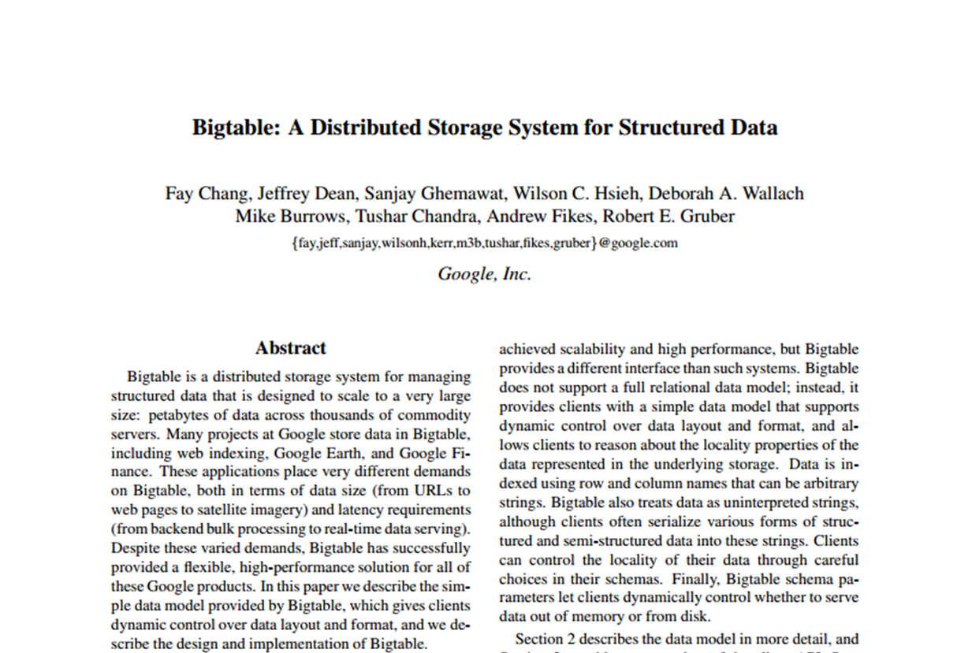
Para los interesados …

Slide 114
Tabular: Apache HBase

Slide 115
Tabular: Cassandra

Slide 116
Cassandra

Slide 117
Almacena Tabular
Ventas
producto | tienda | cliente | fecha | valor
1L_Leche | Santiago | 412 | 2020-03-31T08:47:57Z | 900
La_Tercera | Providencia | 413 | 2020-03-31T08:47:59Z | 2000
Nescafe | Providencia | 413 | 2020-03-31T08:47:59Z | 3500
Nescafe | Providencia | 413 | 2020-03-31T08:48:00Z | 3500
Comfort | Valparaíso | 414 | 2020-03-31T08:48:04Z | 2300
Nescafe | Providencia | 415 | 2020-03-31T08:48:04Z | 3500
Comfort | Valparaíso | 416 | 2020-03-31T08:48:07Z | 2300
1L_Leche | Valparaíso | 416 | 2020-03-31T08:48:07Z | 800
Nescafe | Santiago | 412 | 2020-03-31T08:48:08Z | 3700
La_Tercera | Santiago | 412 | 2020-03-31T08:48:08Z | 2000
Comfort | Santiago | 412 | 2020-03-31T08:48:08Z | 2500
… | … | … | … | …

Slide 118
Cassandra Query Language (CQL)
SELECT [ JSON | DISTINCT ] ( select_clause | '*' )
FROM table_name
[ WHERE where_clause ]
[ GROUP BY group_by_clause ]
[ ORDER BY ordering_clause ]
[ PER PARTITION LIMIT (integer | bind_marker) ]
[ LIMIT (integer | bind_marker) ]
[ ALLOW FILTERING ]
JSON: Devolver datos en el formato de JSON
PER PARTITION LIMIT: Limitar el número de filas por partición
ALLOW FILTERING: Permitir consultas que puedan filtrar filas leídas
https://cassandra.apache.org/doc/latest/cql/index.html

Slide 119
Cassandra Query Language (CQL)
Ventas
producto | tienda | cliente | fecha | valor
1L_Leche | Santiago | 412 | 2020-03-31T08:47:57Z | 900
La_Tercera | Providencia | 413 | 2020-03-31T08:47:59Z | 2000
Nescafe | Providencia | 413 | 2020-03-31T08:47:59Z | 3500
Nescafe | Providencia | 413 | 2020-03-31T08:48:00Z | 3500
Comfort | Valparaíso | 414 | 2020-03-31T08:48:04Z | 2300
Nescafe | Providencia | 415 | 2020-03-31T08:48:04Z | 3500
Comfort | Valparaíso | 416 | 2020-03-31T08:48:07Z | 2300
1L_Leche | Valparaíso | 416 | 2020-03-31T08:48:07Z | 800
Nescafe | Santiago | 412 | 2020-03-31T08:48:08Z | 3700
La_Tercera | Santiago | 412 | 2020-03-31T08:48:08Z | 2000
Comfort | Santiago | 412 | 2020-03-31T08:48:08Z | 2500
… | … | … | … | …
SELECT * FROM Ventas WHERE producto = ‘Comfort’ AND valor < 2500;

Slide 120
Llave primaria
Ventas(producto,tienda,fecha,cliente,valor)
producto | tienda | fecha | cliente | valor
1L_Leche | Santiago | 2020-03-31T08:47:57Z | 412 | 900
Comfort | Valparaíso | 2020-03-31T08:48:04Z | 414 | 2300
Comfort | Valparaíso | 2020-03-31T08:48:07Z | 416 | 2300
producto | tienda | fecha | cliente | valor
La_Tercera | Providencia | 2020-03-31T08:47:59Z | 413 | 2000
Comfort | Santiago | 2020-03-31T08:48:08Z | 412 | 2500
producto | tienda | fecha | cliente | valor
Nescafe | Providencia | 2020-03-31T08:47:59Z | 413 | 3500
Nescafe | Providencia | 2020-03-31T08:48:00Z | 413 | 3500
Nescafe | Providencia | 2020-03-31T08:48:04Z | 415 | 3500
…

Slide 121
¿Preguntas?

